Slide 1


Lecture 1-2
DLI
函数、映射和公理化集合论

Slide 2
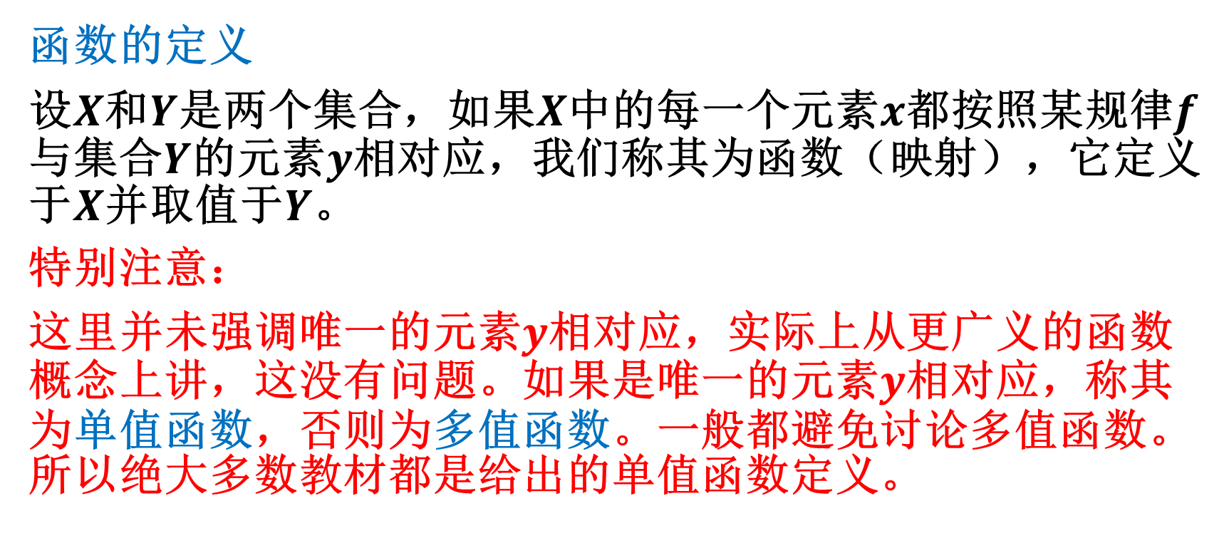
DLI
函数的定义
设$X$和$Y$是两个集合，如果$X$中的每一个元素$x$都按照某规律$f$与集合$Y$的元素$y$相对应，我们称其为函数（映射），它定义于$X$并取值于$Y$。
特别注意：
这里并未强调唯一的元素$y$相对应，实际上从更广义的函数概念上讲，这没有问题。如果是唯一的元素$y$相对应，称其为单值函数，否则为多值函数。一般都避免讨论多值函数。所以绝大多数教材都是给出的单值函数定义。

Slide 3
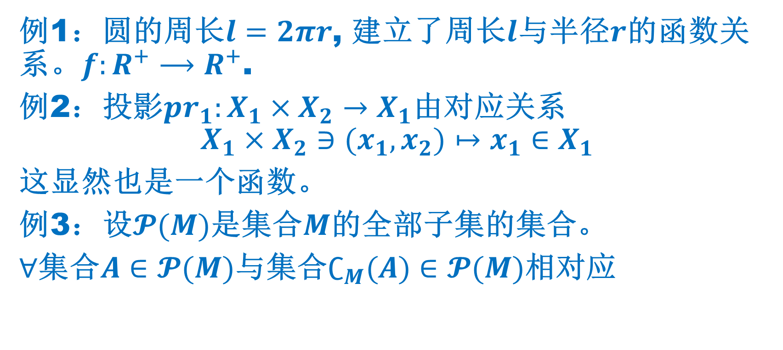
DLI
例1：圆的周长$l=2πr$, 建立了周长$l$与半径$r$的函数关系。$f:R^{+}⟶R^{+}$.
例2：投影${pr}_{1}:X_{1}×X_{2}→X_{1}$由对应关系
$$X_{1}×X_{2}∋(x_{1},x_{2})↦x_{1}∈X_{1}$$
这显然也是一个函数。
例3：设$𝓟(M)$是集合$M$的全部子集的集合。
$∀$集合$A∈𝓟(M)$与集合$∁_{M}(A)∈𝓟(M)$相对应

Slide 4
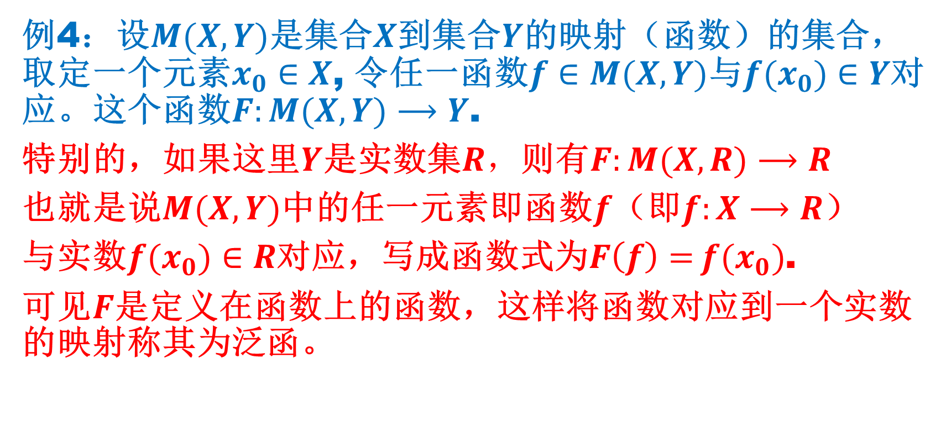
DLI
例4：设$M(X,Y)$是集合$X$到集合$Y$的映射（函数）的集合，取定一个元素$x_{0}∈X$, 令任一函数$f∈M(X,Y)$与$f(x_{0})∈Y$对应。这个函数$F:M(X,Y)⟶Y$.
特别的，如果这里$Y$是实数集$R，$则有$F:M(X,R)⟶R$
也就是说$M(X,Y)$中的任一元素即函数$f$（即$f:X⟶R$）
与实数$f(x_{0})∈R$对应，写成函数式为$F\left(f\right)=$ $f(x_{0})$.
可见$F$是定义在函数上的函数，这样将函数对应到一个实数的映射称其为泛函。

Slide 5
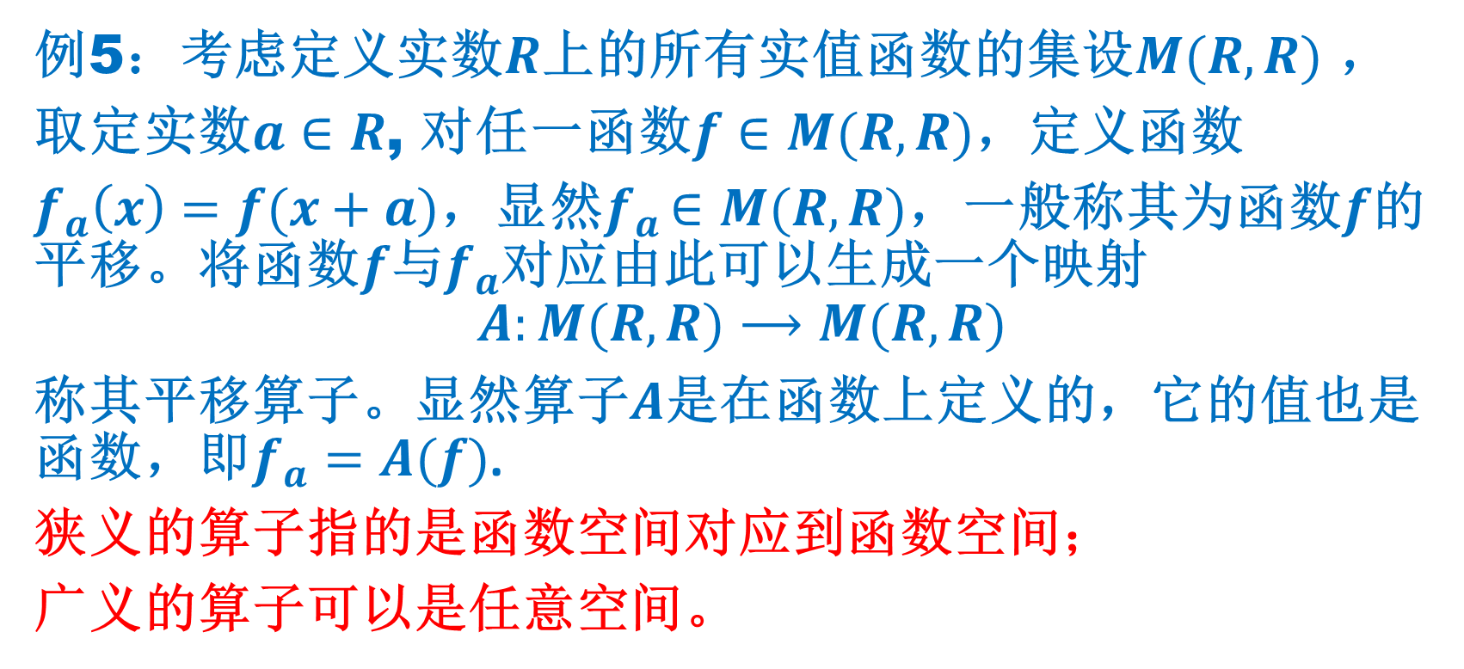
DLI
例5：考虑定义实数$R$上的所有实值函数的集设$M(R,R)$ ，
取定实数$a∈R$, 对任一函数$f∈M(R,R)$，定义函数
$f_{a}\left(x\right)=f(x+a)$，显然$f_{a}$ $∈M(R,R)$，一般称其为函数$f$的平移。将函数$f$与$f_{a}$对应由此可以生成一个映射
$$A:M(R,R)⟶M(R,R)$$
称其平移算子。显然算子$A$是在函数上定义的，它的值也是函数，即$f_{a}=A(f)$.
狭义的算子指的是函数空间对应到函数空间；
广义的算子可以是任意空间。

Slide 6
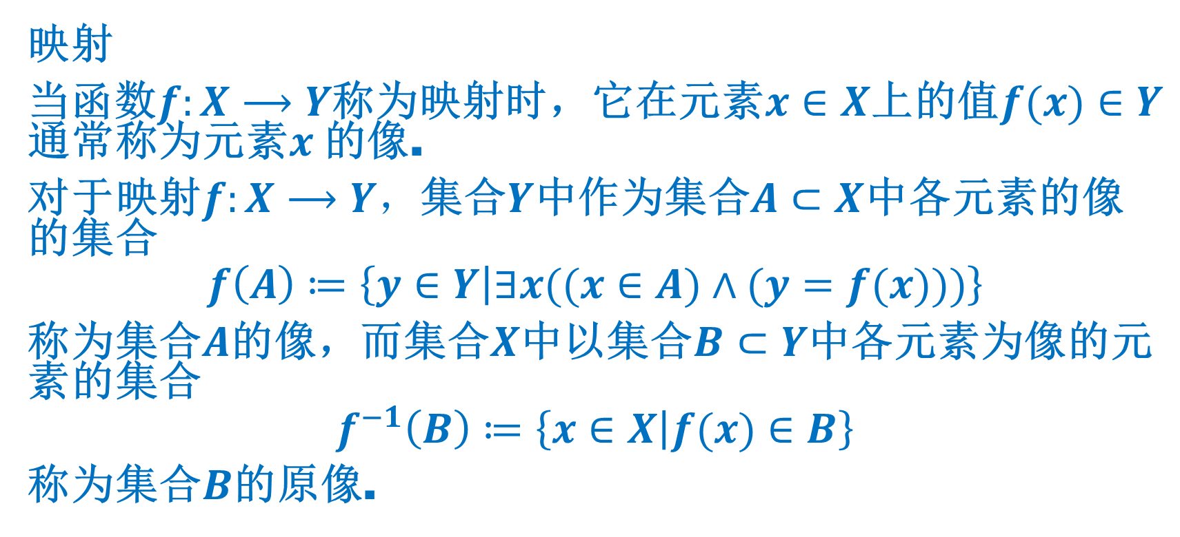
DLI
映射
当函数$f:X⟶Y$称为映射时，它在元素$x∈X$上的值$f(x)∈Y$通常称为元素$x$的像.
对于映射$f:X⟶Y，$集合$Y$中作为集合$A⊂X$中各元素的像的集合
$$f\left(A\right)≔\left\{y∈Y | ∃x((x∈A)∧(y=f(x)))\right\}$$
称为集合$A$的像，而集合$X$中以集合$B⊂Y$中各元素为像的元素的集合
$$f^{−1}\left(B\right)≔\left\{x∈X | f(x)∈B\right\}$$
称为集合$B$的原像.

Slide 7
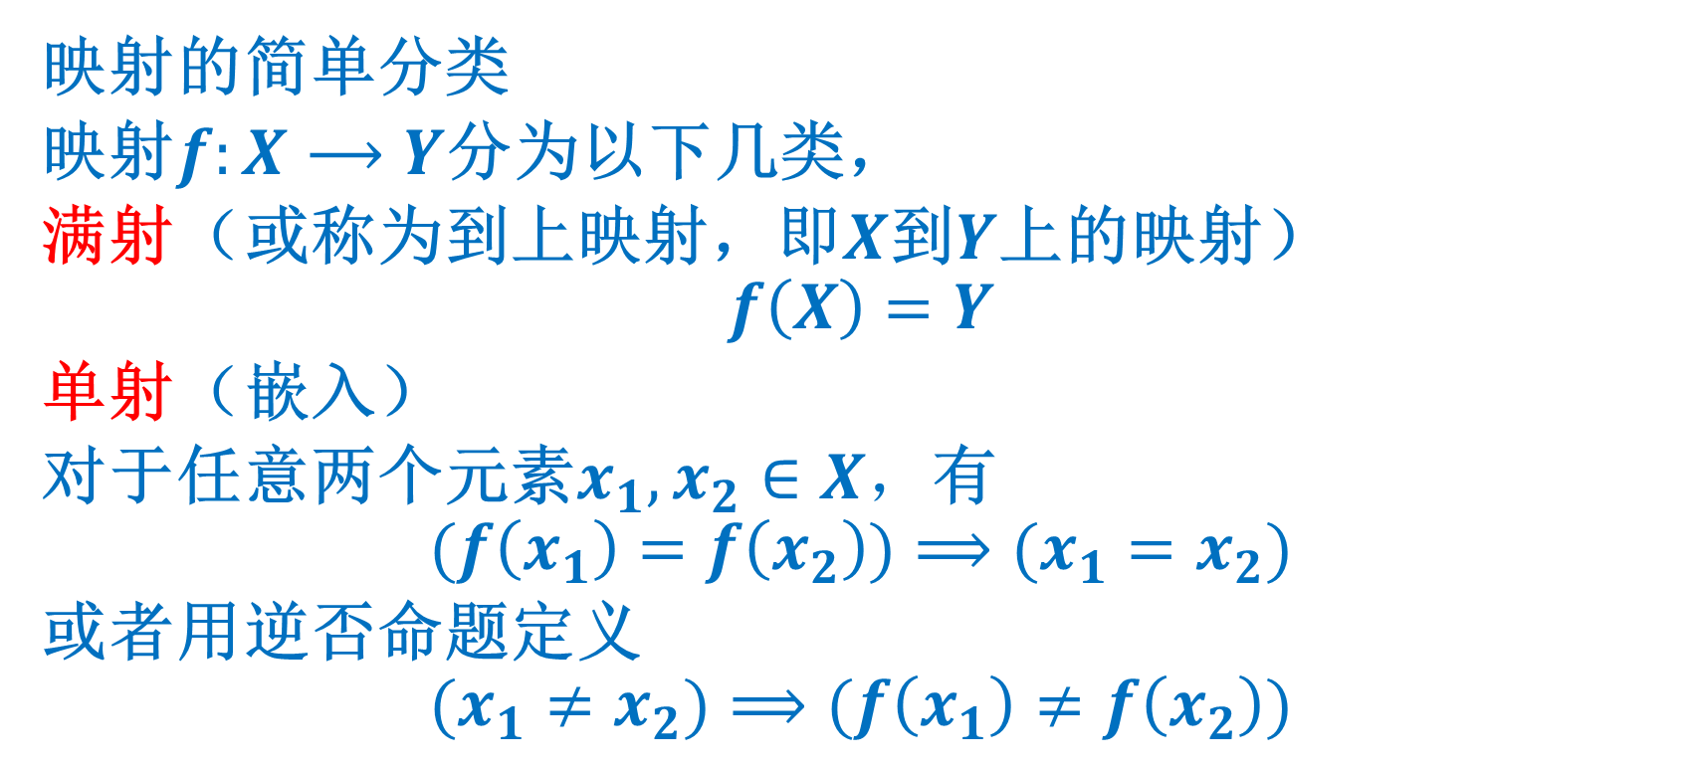
DLI
映射的简单分类
映射$f:X⟶Y$分为以下几类，
满射（或称为到上映射，即$X$到$Y$上的映射）
$$f\left(X\right)=Y$$
单射（嵌入）
对于任意两个元素$x_{1},x_{2}∈X，$有
$$(f\left(x_{1}\right)=f\left(x_{2}\right))⟹(x_{1}=x_{2})$$
或者用逆否命题定义
$$(x_{1}≠x_{2})⟹(f\left(x_{1}\right)≠f\left(x_{2}\right))$$

Slide 8
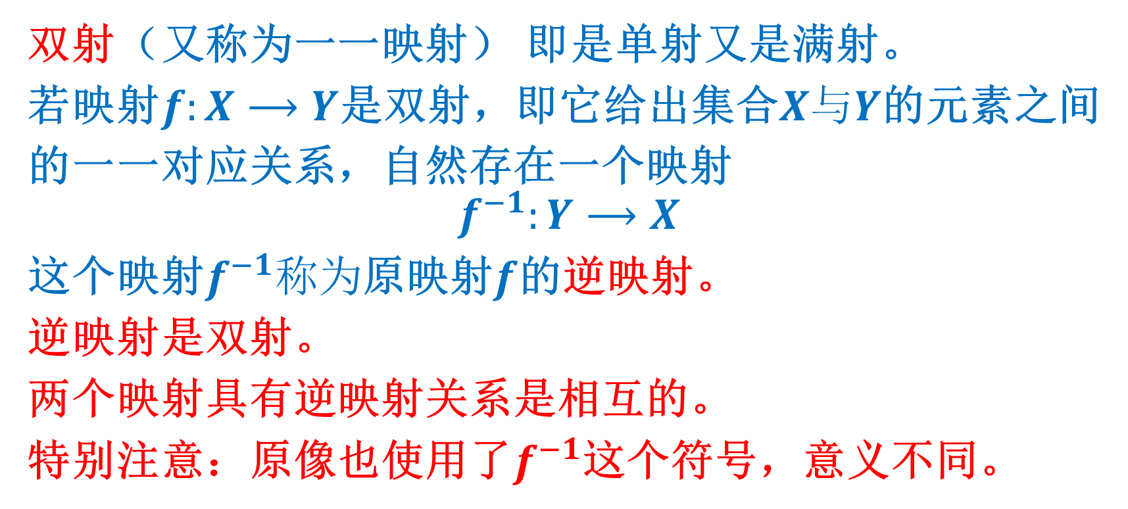
DLI
双射（又称为一一映射） 即是单射又是满射。
若映射$f:X⟶Y$是双射，即它给出集合$X与Y$的元素之间
的一一对应关系，自然存在一个映射
$$f^{−1}:Y⟶X$$
这个映射$f^{−1}称为$原映射$f$的逆映射。
逆映射是双射。
两个映射具有逆映射关系是相互的。
特别注意：原像也使用了$f^{−1}$这个符号，意义不同。

Slide 9
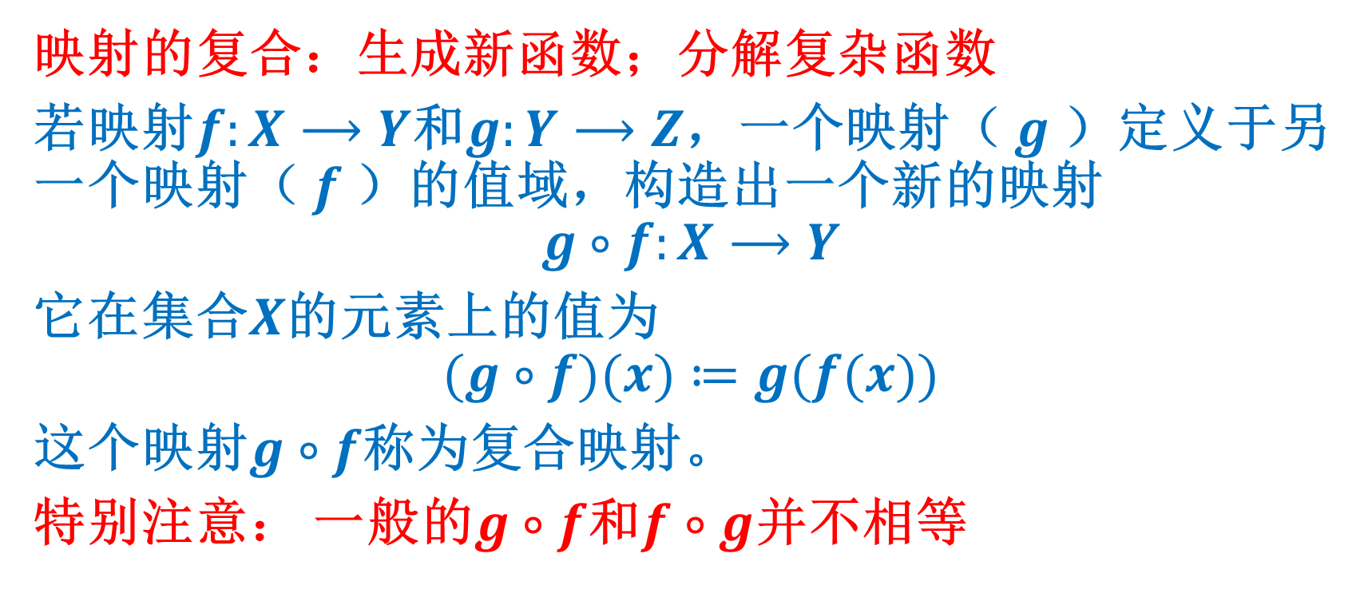
DLI
映射的复合：生成新函数；分解复杂函数
若映射$f:X⟶Y$和$g:Y⟶Z$，一个映射（ $g$）定义于另一个映射（ $f$）的值域，构造出一个新的映射
$$g∘f:X⟶Y$$
它在集合$X$的元素上的值为
$$(g∘f)(x)≔g(f(x))$$
这个映射$g∘f$称为复合映射。
特别注意： 一般的$g∘f$和$f∘g$并不相等

Slide 10
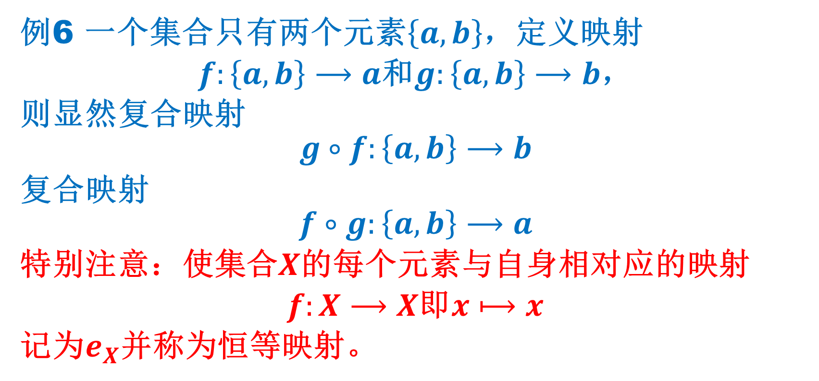
DLI
例6 一个集合只有两个元素$\left\{a,b\right\}$，定义映射
$f:\left\{a,b\right\}⟶a$和$g:\left\{a,b\right\}⟶b$，
则显然复合映射
$$g∘f:\left\{a,b\right\}⟶b$$
复合映射
$$f∘g:\left\{a,b\right\}⟶a$$
特别注意：使集合$X$的每个元素与自身相对应的映射
$f:X⟶X$即$x⟼x$
记为$e_{X}$并称为恒等映射。

Slide 11
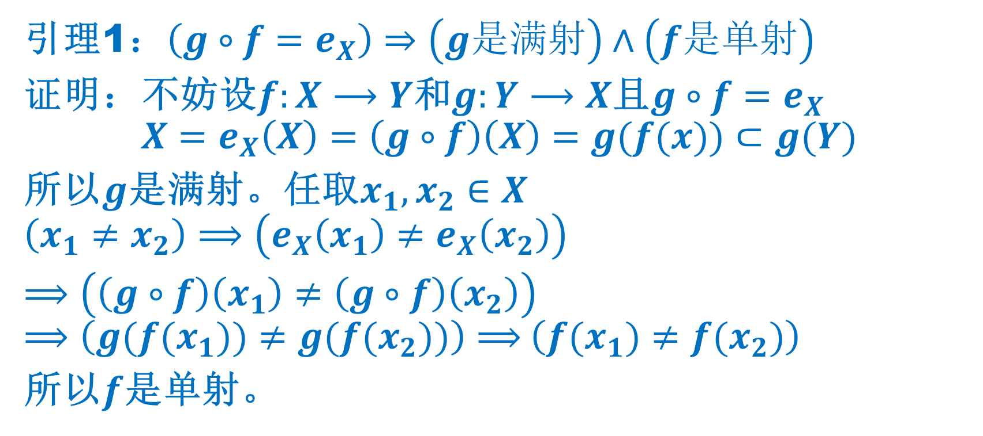
DLI
引理1：$\left(g∘f=e_{X}\right)⇒\left(g是满射\right)∧\left(f是单射\right)$
证明：不妨设$f:X⟶Y$和$g:Y⟶X$且$g∘f=e_{X}$
$$X=e_{X}\left(X\right)=\left(g∘f\right)\left(X\right)=g(f(x))⊂g(Y)$$
所以$g$是满射。任取$x_{1},x_{2}∈X$
$$\left(x_{1}≠x_{2}\right)⟹\left(e_{X}\left(x_{1}\right)≠e_{X}\left(x_{2}\right)\right)$$ $⟹\left(\left(g∘f\right)\left(x_{1}\right)≠\left(g∘f\right)\left(x_{2}\right)\right)$ $⟹\left(g(f(x_{1}))≠g(f(x_{2}))\right)⟹$ $\left(f(x_{1})≠f(x_{2})\right)$
所以$f$是单射。

Slide 12
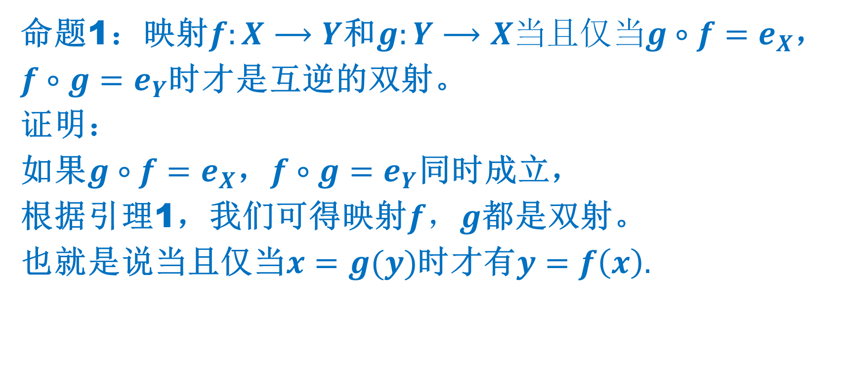
DLI
命题1：映射$f:X⟶Y\text{和}g:Y⟶X当且仅当g∘f=e_{X}$，
$f∘g=e_{Y}$时才是互逆的双射。
证明：
如果$g∘f=e_{X}$，$f∘g=e_{Y}$同时成立，
根据引理1，我们可得映射$f，g$都是双射。
也就是说当且仅当$x=g(y)$时才有$y=f\left(x\right).$

Slide 13
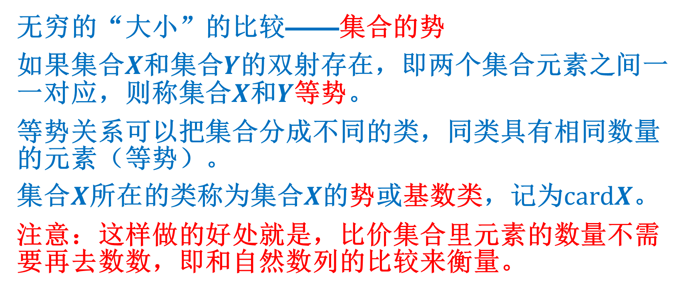
DLI
无穷的“大小”的比较——集合的势
如果集合$X$和集合$Y$的双射存在，即两个集合元素之间一一对应，则称集合$X$和$Y$等势。
等势关系可以把集合分成不同的类，同类具有相同数量的元素（等势）。
集合$X$所在的类称为集合$X$的势或基数类，记为$cardX$。
注意：这样做的好处就是，比价集合里元素的数量不需要再去数数，即和自然数列的比较来衡量。

Slide 14
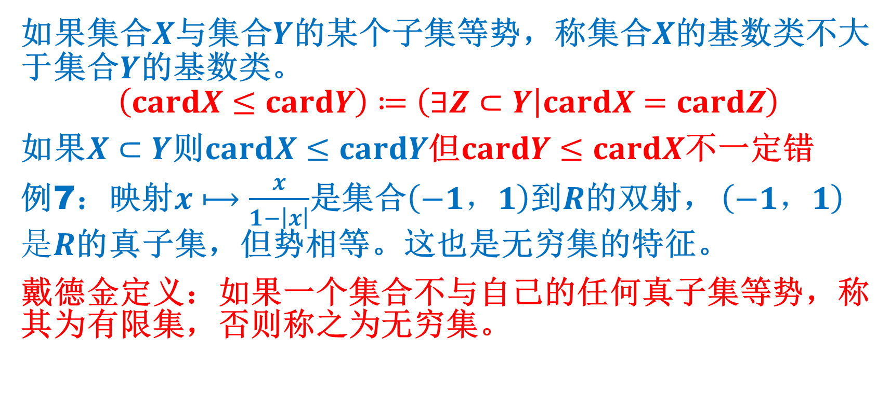
DLI
如果集合$X$与集合$Y$的某个子集等势，称集合$X$的基数类不大于集合$Y$的基数类。
$$\left(cardX≤cardY\right)≔\left(∃Z⊂Y | cardX=cardZ\right)$$
如果$X⊂Y$则$cardX≤cardY$但$cardY≤cardX$不一定错
例7：映射$x⟼\frac{x}{1−\left|x\right|}$是集合$\left(−1，1\right)$到$R$的双射， $\left(−1，1\right)是R$的真子集，但势相等。这也是无穷集的特征。
戴德金定义：如果一个集合不与自己的任何真子集等势，称其为有限集，否则称之为无穷集。

Slide 15
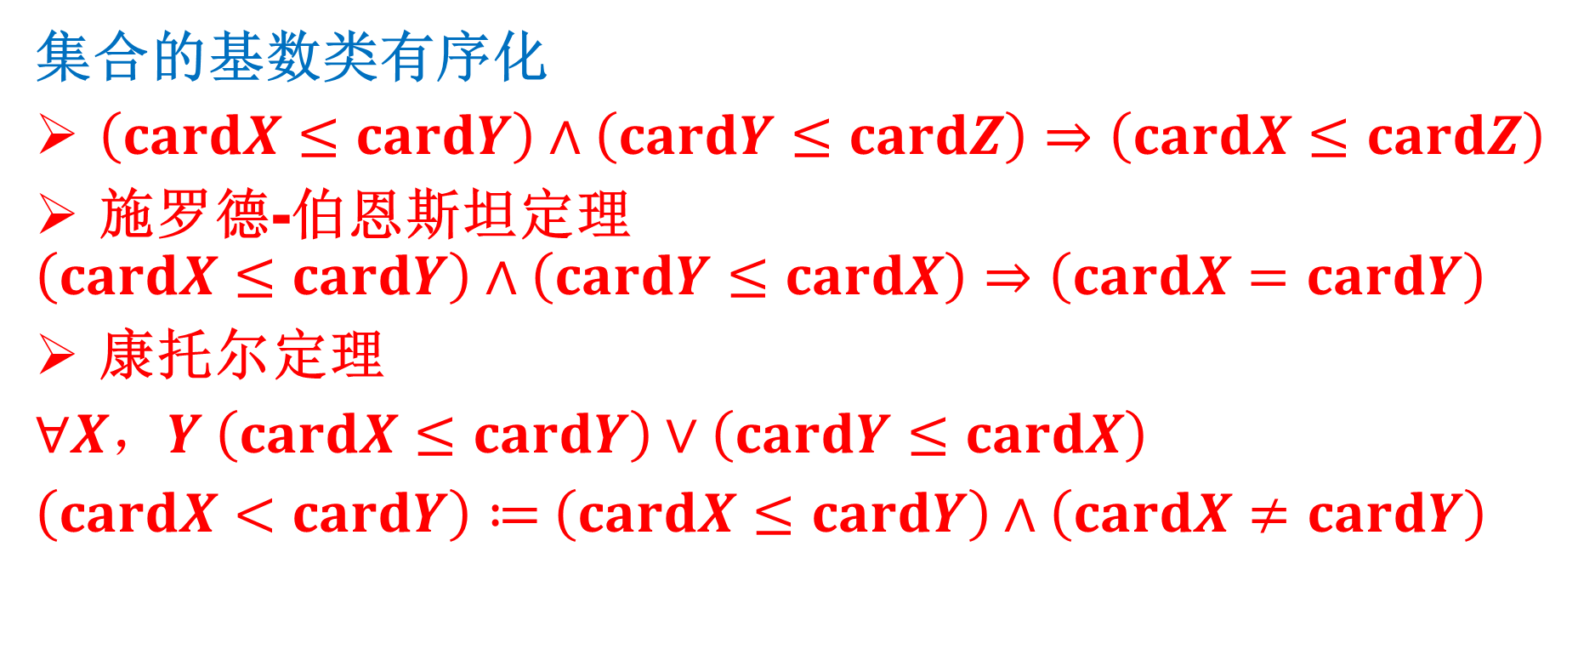
DLI
集合的基数类有序化
$\left(cardX≤cardY\right)∧\left(cardY≤cardZ\right)⇒\left(cardX≤cardZ\right)$
施罗德-伯恩斯坦定理
$$\left(cardX≤cardY\right)∧\left(cardY≤cardX\right)⇒\left(cardX=cardY\right)$$
康托尔定理
$∀X，Y$ $\left(cardX≤cardY\right)∨\left(cardY≤cardX\right)$
$\left(cardX<cardY\right)≔$ $\left(cardX≤cardY\right)∧\left(cardX≠cardY\right)$

Slide 16
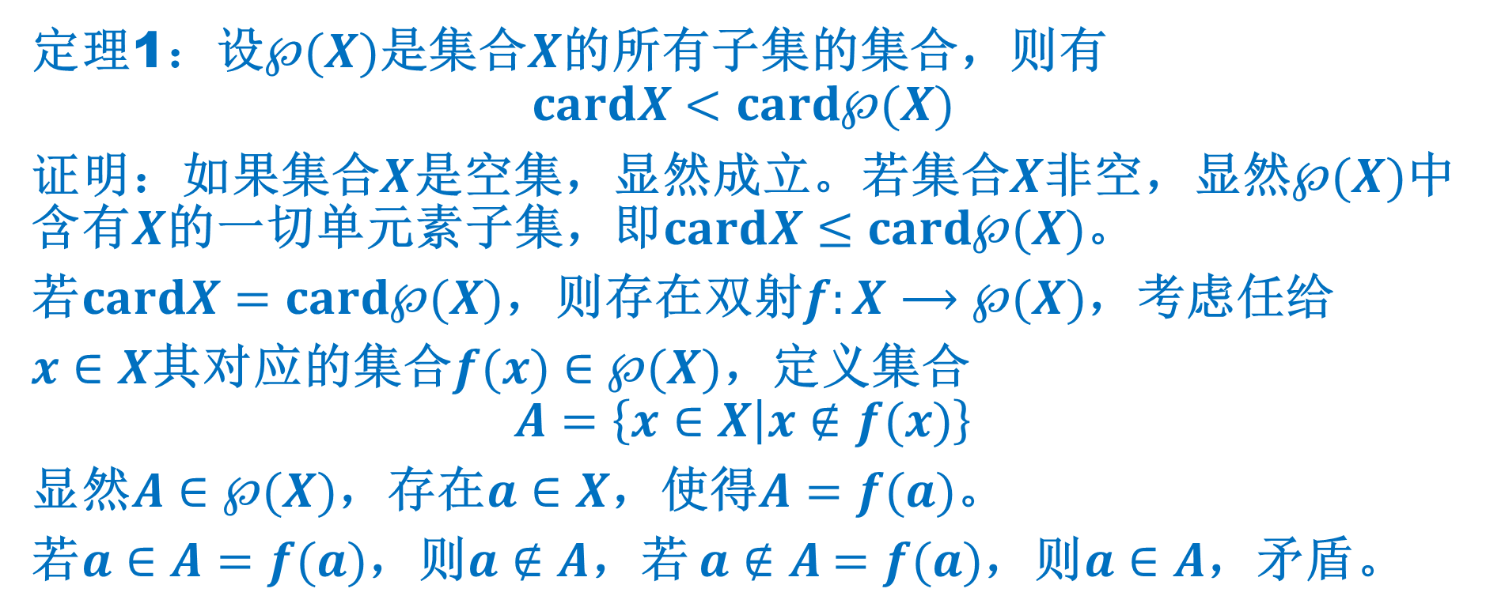
DLI
定理1：设$℘(X)$是集合$X$的所有子集的集合，则有
$$cardX<card℘(X)$$
证明：如果集合$X$是空集，显然成立。若集合$X$非空，显然$℘(X)$中含有$X$的一切单元素子集，即$cardX≤card℘(X)$。
若$cardX=card℘(X)$，则存在双射$f:X⟶℘(X)$，考虑任给
$x∈X$其对应的集合$f(x)∈℘(X)$，定义集合
$$A=\left\{x∈X | x∉f(x)\right\}$$
显然$A∈℘(X)$，存在$a∈X$，使得$A=f(a)$。
若$a∈A=f(a)$，则$a∉A$，若 $a∉A$ $=f(a)$，则$a∈A$，矛盾。

Slide 17
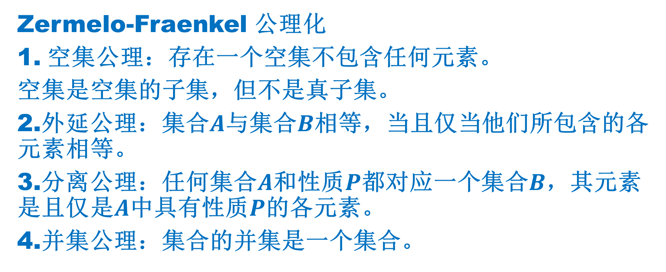
DLI
Zermelo-Fraenkel 公理化
空集公理：存在一个空集不包含任何元素。
空集是空集的子集，但不是真子集。
2.外延公理：集合$A$与集合$B$相等，当且仅当他们所包含的各元素相等。
3.分离公理：任何集合$A$和性质$P$都对应一个集合$B$，其元素是且仅是$A$中具有性质$P$的各元素。
4.并集公理：集合的并集是一个集合。

Slide 18
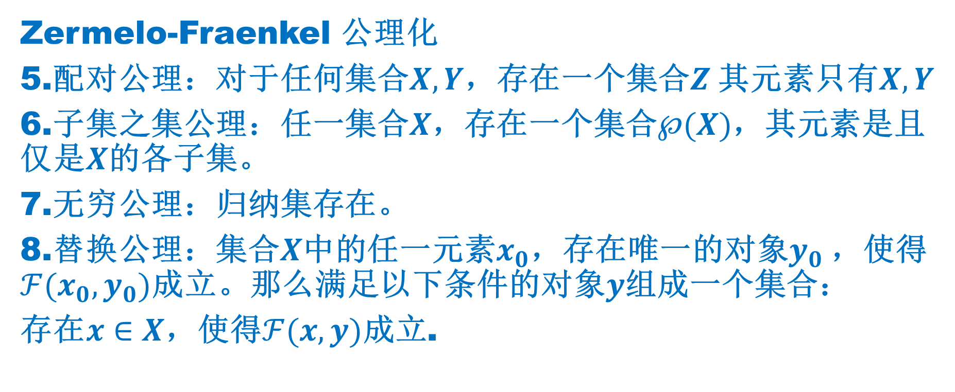
DLI
Zermelo-Fraenkel 公理化
5.配对公理：对于任何集合$X,Y$，存在一个集合$Z$其元素只有$X,Y$
6.子集之集公理：任一集合$X$，存在一个集合$℘(X)$，其元素是且仅是$X$的各子集。
7.无穷公理：归纳集存在。
8.替换公理：集合$X$中的任一元素$x_{0}$，存在唯一的对象$y_{0}$，使得$ℱ(x_{0},y_{0})$成立。那么满足以下条件的对象$y$组成一个集合：
存在$x∈X$，使得$ℱ(x,y)$成立.

Slide 19
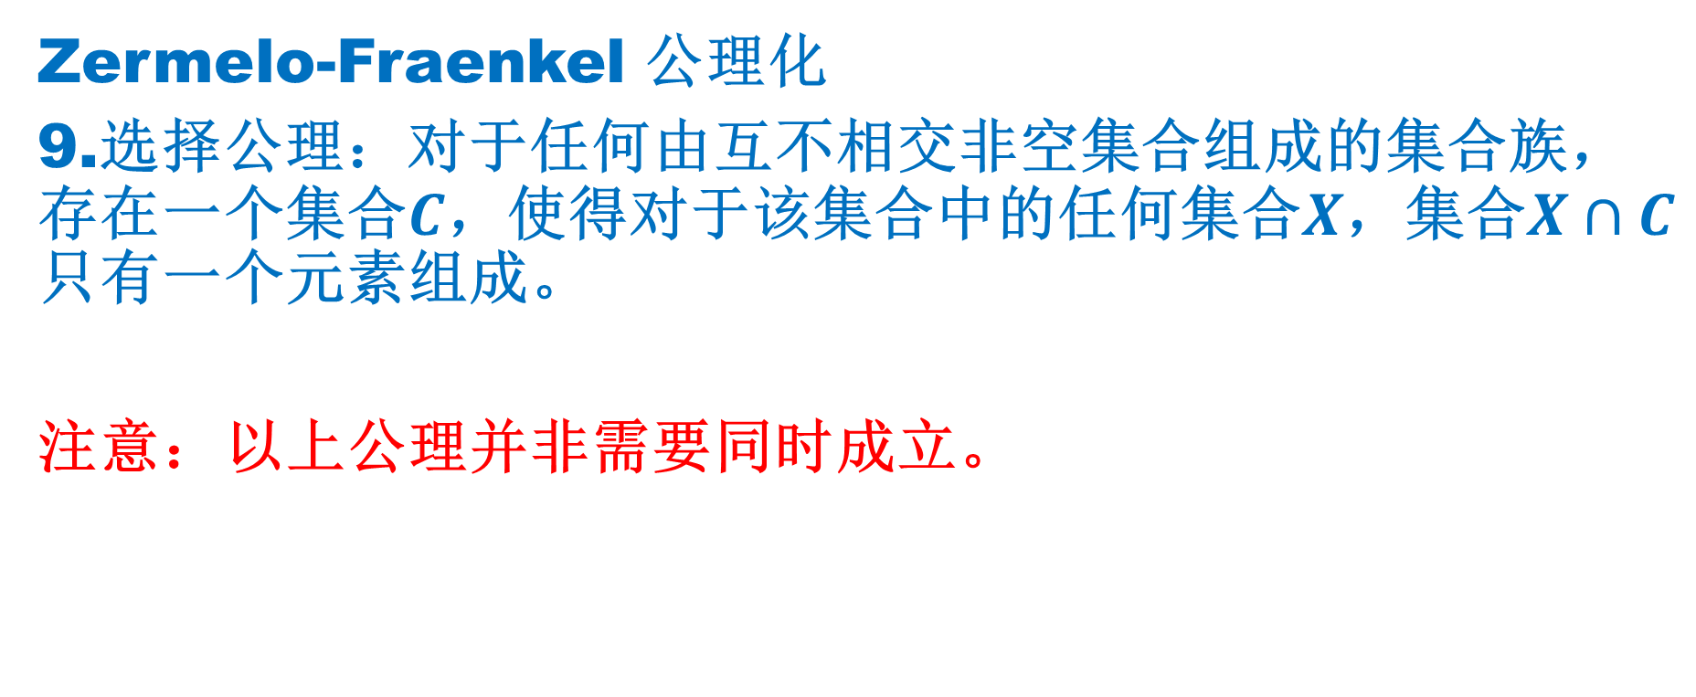
DLI
Zermelo-Fraenkel 公理化
9.选择公理：对于任何由互不相交非空集合组成的集合族，存在一个集合$C$，使得对于该集合中的任何集合$X$，集合$X∩C$只有一个元素组成。
注意：以上公理并非需要同时成立。

Slide 20
DLI
Homework 1-2
请构造一个自然数集（不含0）与有理数集的一个双射。
允许查阅任何资料。

